Slide 1
Cesarstwo Bizantyjskie
Wczoraj i dziś,kl.5, Nowa Era, str. 104-108
Zeszyt ćwiczeń, str. 56-58

Slide 2
T: Bizancjum w czasach świetności
Nacobezu, s. 104
Kiedy i gdzie istniało Cesarstwo Bizantyjskie
Jakie były zasługi Justyniana I Wielkiego
Jakie były osiągnięcia nauki i kultury bizantyjskiej

Slide 3
Bizancjum w czasach świetności - Lekcje historii pod ostrym kątem - Klasa 5
395r.
Podział Cesarstwa Rzymskiego na wschodnie i zachodnie
476 r. upadek Cesarstwa Zachodniorzymskiego = koniec starożytności , początek średniowiecza
527-565r. Panowanie Justyniana I Wielkiego
( Cesarz Bizantyjski)
1453r. Zdobycie Konstantynopola przez Turków= koniec średniowiecza, początek epoki nowożytnej
https://www.youtube.com/watch?v=RKpXPrLAnpE

Slide 4
Przenosimy się do Bizancjum
Podręcznik, str. 104-105

Slide 5
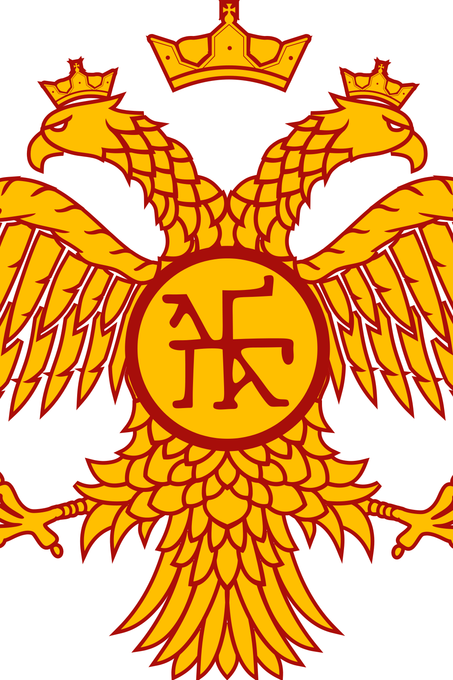
Po upadku Cesarstwa Zachodniego w Cesarstwie Wschodnim udało się zachować władzę cesarską i niezależność państwa, które wkrótce zaczęto nazywać Bizancjum.
Cesarze konstantynopolitańscy uważali, że cesarstwo trwa nadal, a jedynie odpadły od niego zachodnie prowincje.
Jeden z jego cesarzy – Justynian I Wielki – pragnął przywrócenia dawnej potęgi Rzymu i odzyskania ziem w całym basenie M. Śródziemnego, czego faktycznie dokonał wprowadzając Bizancjum w okres największej świetności.
ćw. 9/58

Slide 6
Nowy Rzym= Konstantynopol-324r. ( Bizancjum, Stambuł)
ćw. 4/57
Zad. dom. 5/57

Slide 7
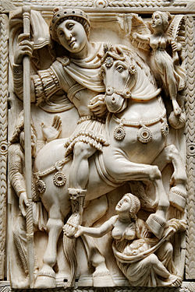
Justynian I Wielki (527-565r.)
(483-565) – cesarz bizantyński od 1 sierpnia 527 , święty Kościoła prawosławnego. Przyczynił się do rozwoju kulturalnego, klasyfikacji praw, podzielił prawo na cywilne i karne.
Podręcznik,
str. 104-105
Ćw. 2/56

Slide 8
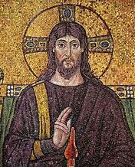
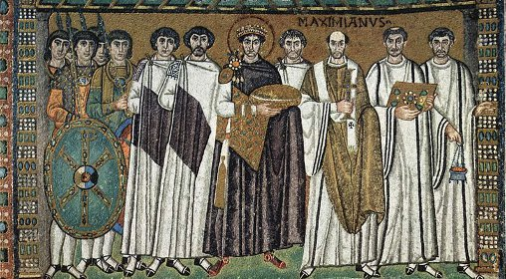
Ćw. 1, str. 56
Cesarz – tytuł władcy Imperium Rzymskiego posiadającego nieograniczoną władzę.
Cesarz był najwyższą władzą zarówno świecką, jak i duchowną.

Slide 9
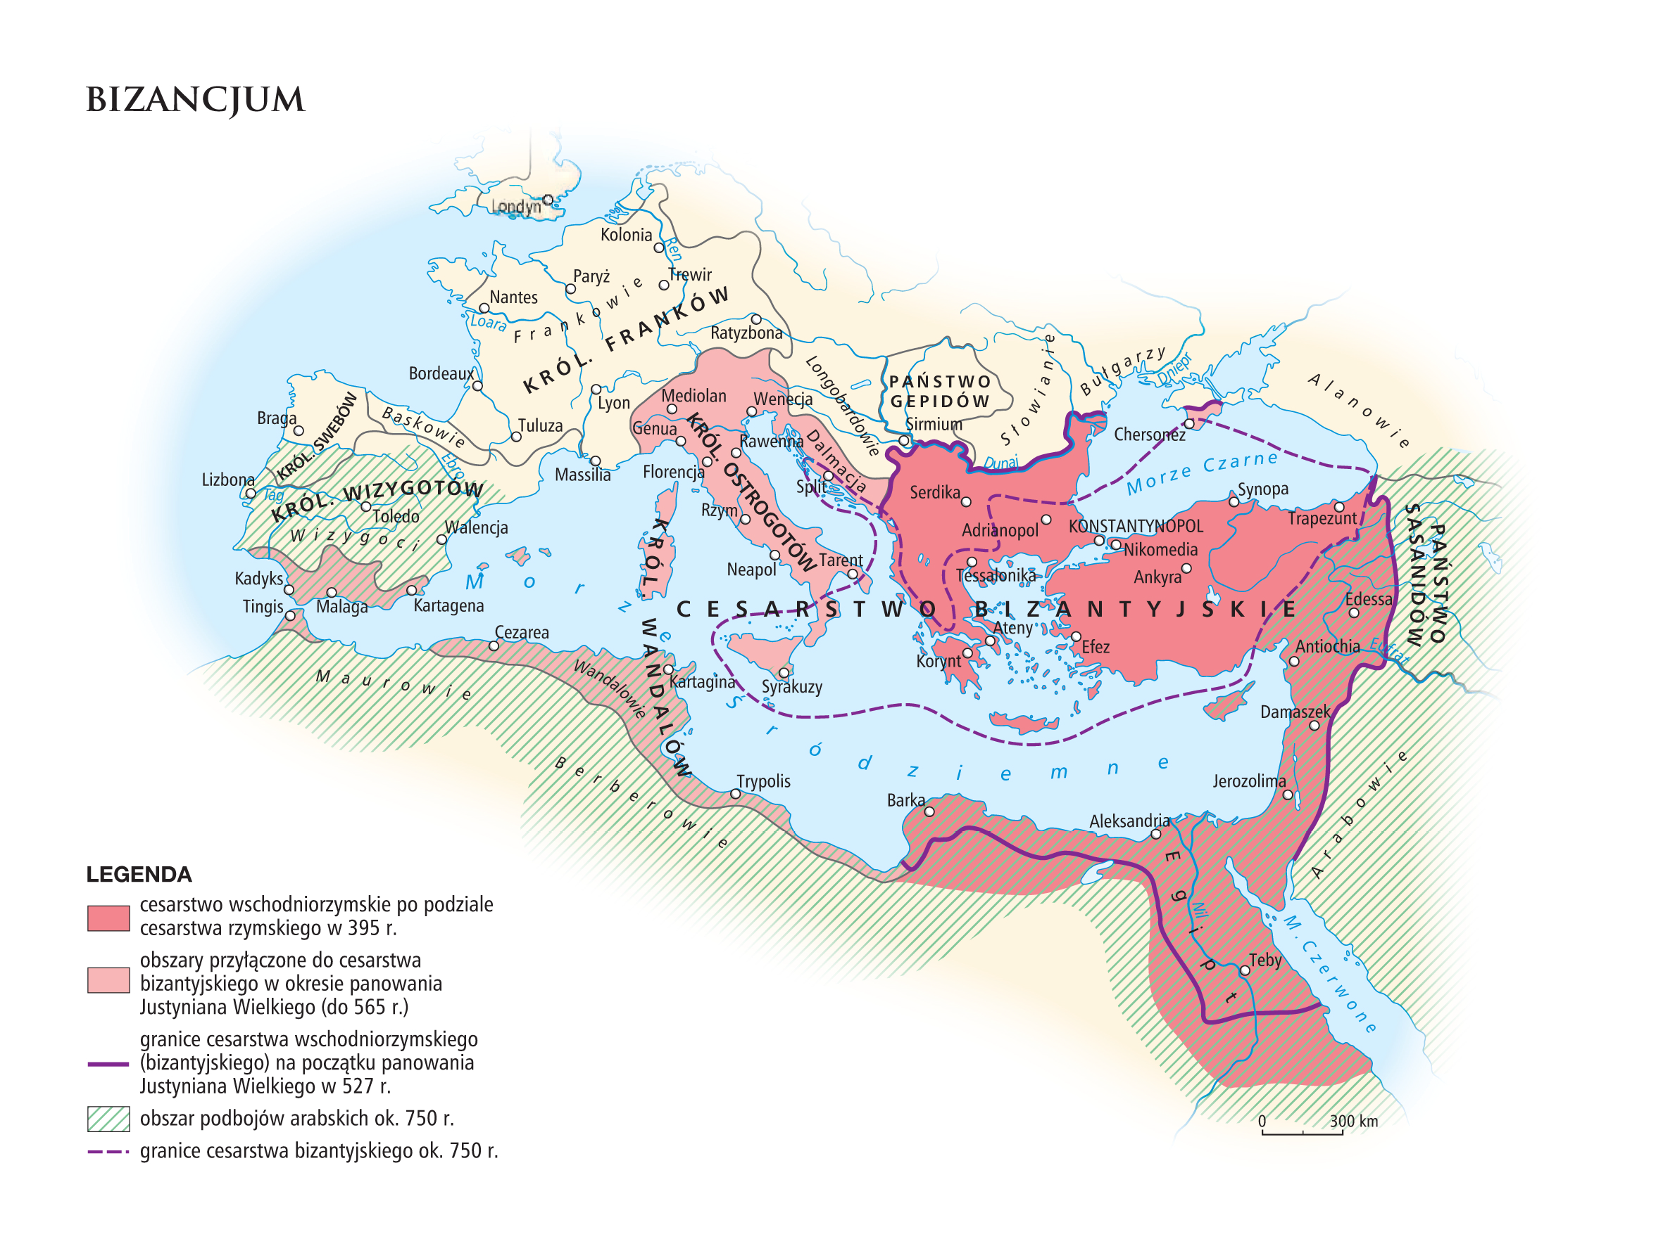
Odzyskanie prowincji zachodnich
Justynian I postawił sobie ambitny cel: odbudowania dawnego Cesarstwa Rzymskiego i jego potęgi

Slide 10
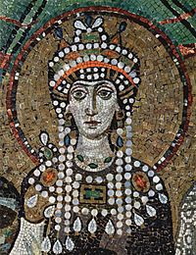
Kodeks Justyniana
Cesarz powołał komisję, złożoną z prawników i uczonych, której zadaniem było unowocześnienie i usystematyzowanie prawa rzymskiego.
Największą zasługą justyniańskiej komisji kodyfikacyjnej było spisanie "Kodeksu Justyniana„. Również jego słynna małżonka Teodora przyczyniła się do nadania kobietom w kodeksie wielu praw.
Ćw. 7/ 58
Podręcznik, str. 107

Slide 11
a) Cesarz Justynian I Wielki chciał usprawnić działanie sądów oraz uporządkować przepisy prawne, dostosowując je do ówczesnych realiów.
b) Zmiany w prawie miały na celu usunięcie przepisów prawnych, które powtarzały się, były sprzeczne z innymi lub nieaktualne. Pozostałe obowiązujące przepisy miały zostać odpowiednio uporządkowane i spisane w czytelny sposób.

Slide 12
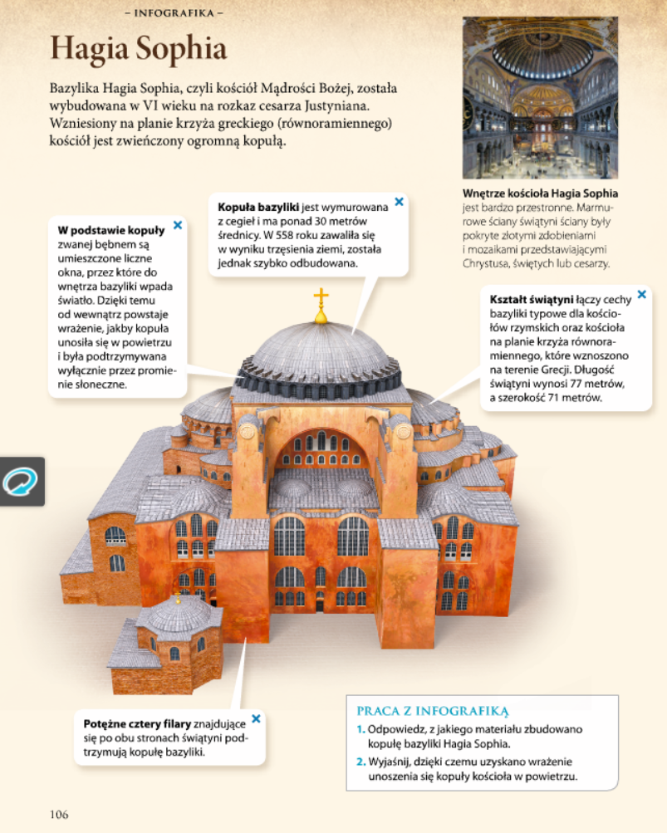
Hagia Sofia
Podręcznik, str. 106-107
świątynia nazywana Kościołem Mądrości Bożej, powstała w latach 532–537
W 1453 r. sułtan Mehmed II Zdobywca po opanowaniu miasta wydał rozkaz, aby Hagię Sofię natychmiast przekształcono w meczet.

Slide 13
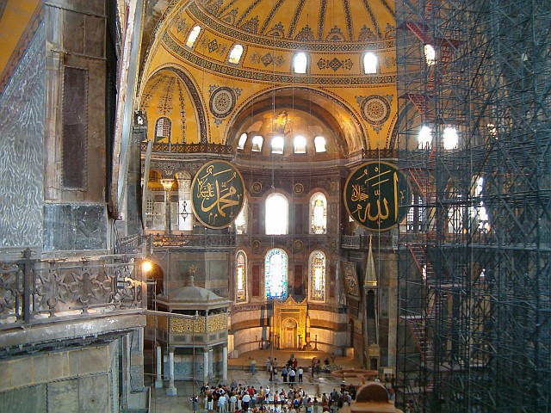

Slide 14
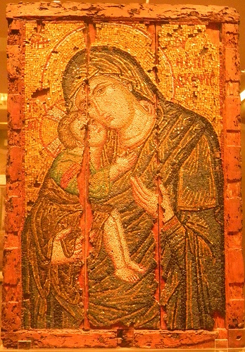
Sztuka bizantyjska
miała charakter monumentalny. Wnętrza kościołów i pałaców zdobiono mozaiką i polichromią w żywych, intensywnych barwach, z dużym udziałem złota i emalii.
Obok tej formy sztuki istniała ikona jako obraz o charakterze kultowym, odtwarzającym sceny biblijne i historyczne.
Pięknie rozwijało się również miniaturowe malarstwo książkowe i ilustracja. Charakteryzowała się ona brakiem głębi perspektywicznej.

Slide 15
Ćw. 6/57
zebranie i spisanie prawa rzymskiego (Kodeks Justyniana)
tworzenie wspaniałych fresków i mozaik
rozwój różnych dziedzin nauki (matematyka, geografia, historia, astronomia)
stosowanie kopuł i arkad w budownictwie
wznoszenie wspaniałych budowli (Hagia Sofia, hipodrom)
zachowanie dzieł antycznych autorów
Podręcznik, str. 107

Slide 16
Zagrożenie zewnętrzne
W VII w. Bizancjum broniło się przed najazdami Persów i plemion z północy.
Po śmierci Justyniana I straciło jednak Afrykę Północną i Bliski Wschód na rzecz Arabów, którzy wykorzystali osłabienie państwa walkami z Persami.
Bizantyjczycy mieli też problemy z najazdami Bułgarów w XI w. (rozbitych przez Bazylego II) i krucjatami w XIII w.
Kres Bizancjum nastąpił jednak z ręki Turków w 1453r.
Podręcznik, str. 107

Slide 17
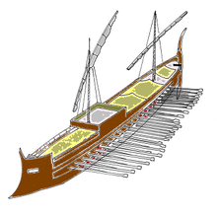
Ogień grecki
Na dziobach okrętów wojennych bizantyńscy żeglarze umieszczali długie rury, z zewnątrz drewniane, od środka wyłożone brązem. Jeden ich koniec skierowany był na statek nieprzyjaciela, a drugi połączony z pompa powietrzną. Do rur wsypywano łatwopalną substancję i podpalano ja. Jednocześnie marynarz stojący przy drugim końcu obsługiwał pompę, aby płonący płyn tryskał łukiem w kierunku wroga.
Większe statki wyposażane były w kilka rur.
Skonstruowano nawet ręczne modele wykorzystane przez marynarzy. Niszczycielska moc ognia była tak potężna, że płonął on nawet na powierzchni morza.
dromon

Slide 18
Upadek Bizancjum
W 1453 r. Turcy zdobyli Konstantynopol i ostatecznie podbili państwo, które w całości przestało istnieć.

Slide 19
Podsumowanie-Ćw. 3, str. 56
P, F, F, F, P

Slide 20
Ważne daty:
VII w.- panowanie Justyniana Wielkiego
1054r.- schizma wschodnia– rozłam w Kościele chrześcijańskim
1453 r. – upadek cesarstwa bizantyjskiego= koniec epoki średniowiecza
Ważne postaci:
Justynian I Wielki – cesarz Bizancjum w latach 527-565; wygnał Wandalów z Afryki Płn., część Wizygotów z Hiszpanii i w końcu także Ostrogotów z Italii.
Ważne pojęcia:
Bizancjum – nazwa pochodzi od poprzedniej nazwy Konstantynopola, zmienionej w IV w. przez Konstantyna Wielkiego
Kodeks Justyniana – ujednolicony zbiór praw rzymskich
Hagia Sophia – świątynia wybudowana w Konstantynopolu , przykład świadczący o wspaniałości sztuki bizantyjskiej
schizma wschodnia– rozłam w Kościele chrześcijańskim w 1054r.

Slide 21
samoocena
Kiedy i gdzie istniało Cesarstwo Bizantyjskie
Jakie były zasługi Justyniana I Wielkiego
Jakie były osiągnięcia nauki i kultury bizantyjskiej

Slide 22
Wczoraj i dziś,kl.5, Nowa Era, str. 104-108
Zeszyt ćwiczeń, str. 56-58
Ilustracje-domena publiczna

